Slide 1
Люди — главный приоритет
сентябрь 2022 г.

Slide 2
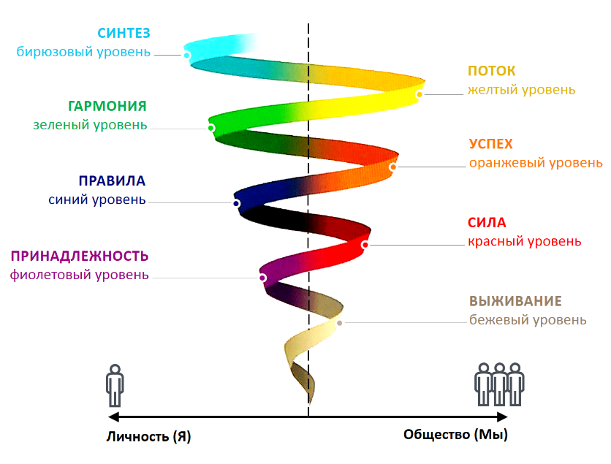
Эффективная система менеджмента качества
Выявление лидеров
и формирование «Культуры успеха»
Улучшения – внутренняя потребность сотрудника
Постоянное совершенствование
Сотрудник понимает, как может повлиять на рабочий процесс
Ожидаемый результат: формирование потребности у сотрудников к совершенствованию внутреннего уровня качества оказания услуг (SLA).
2

Slide 3
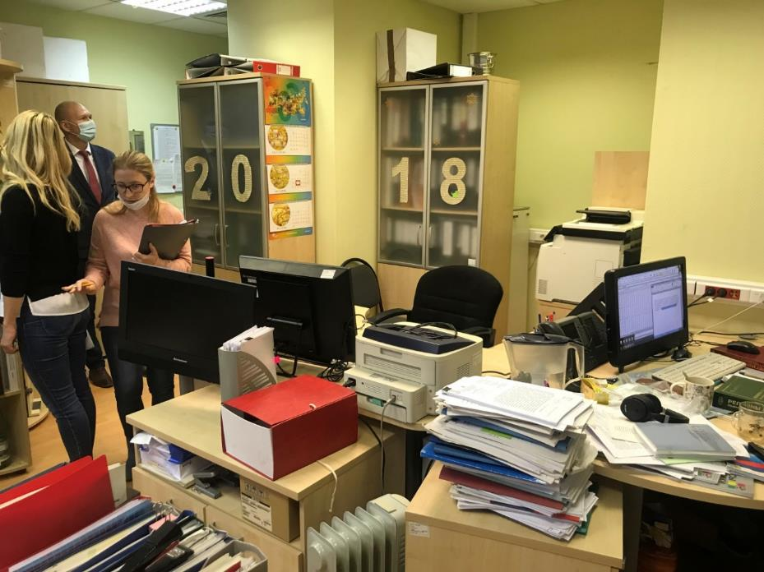
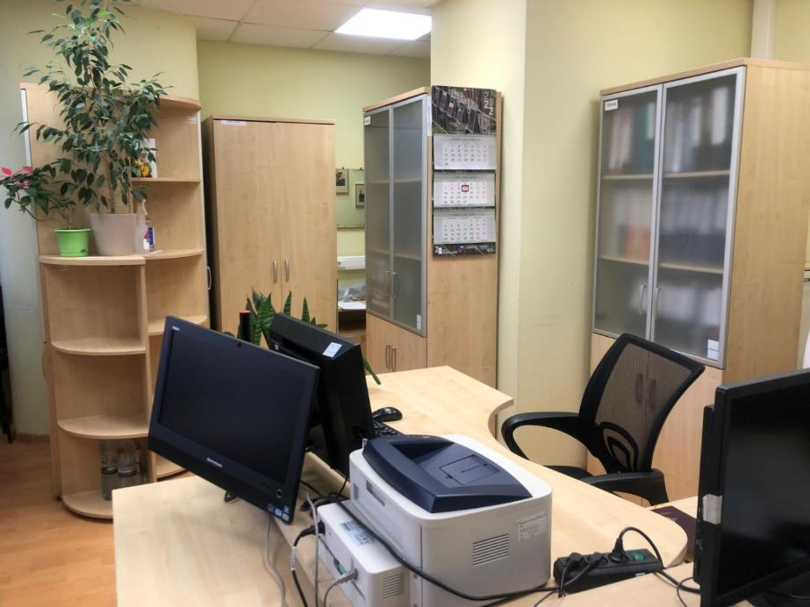
Бережливый офис – 5С
Было
Стало
Снижение расходов на бумагу для принтеров
Оптимизация расходов на закупку канцелярии
Энергетическая эффективность
Устранение потерь
Утилизировано 156 тонн макулатуры
Утилизировано 1 424 ед. устаревшей мебели
Утилизировано 2 585 ед. устаревшей оргтехники
Удалено 1 978 м³ ненужных предметов
Освобождено 2 582 м² в зданиях территориальных органов Росстата
3

Slide 4
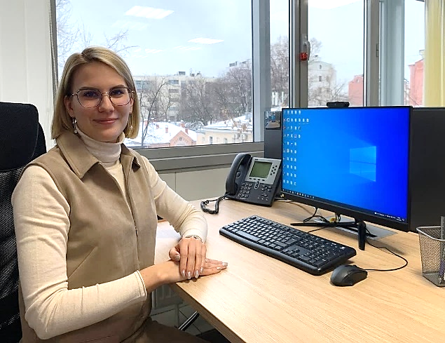
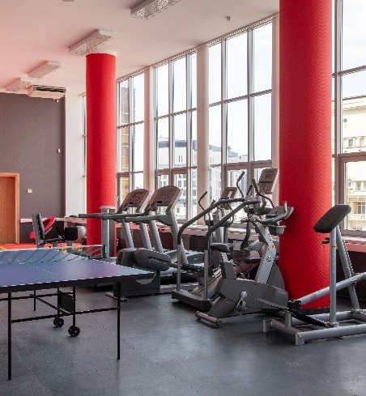
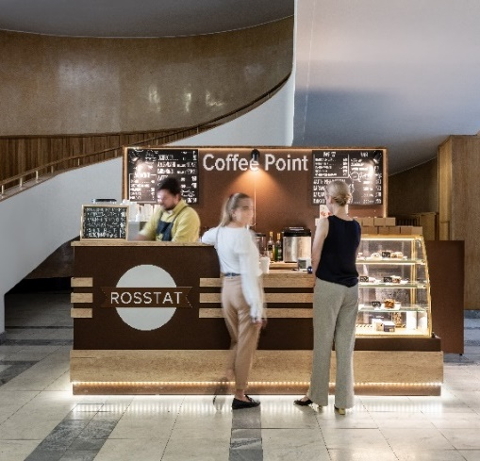
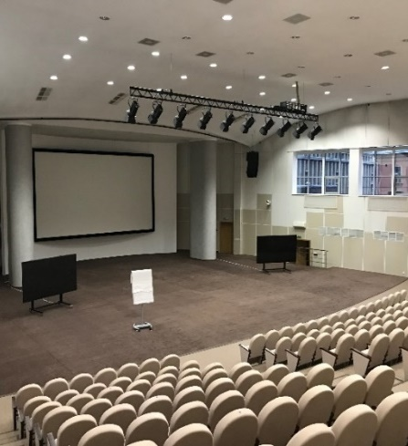
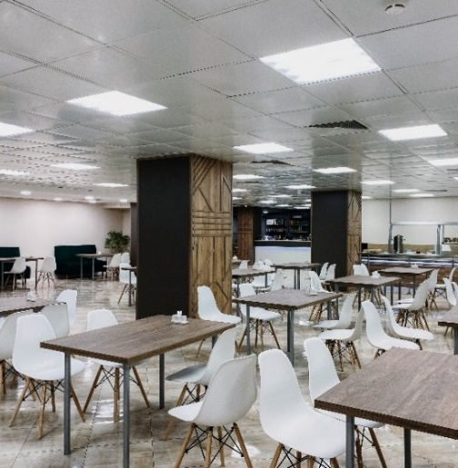
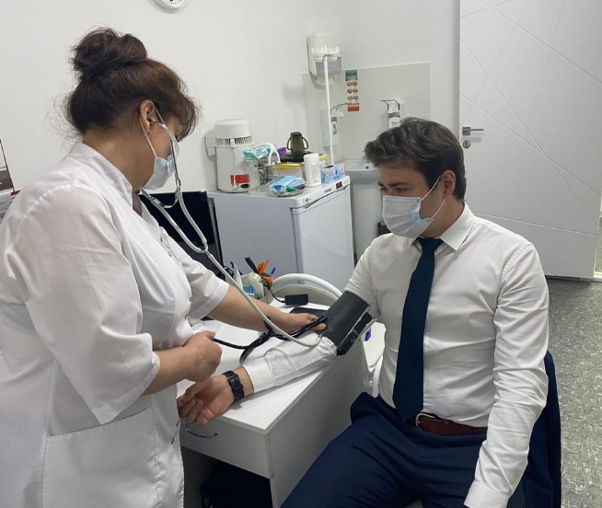
Примеры проектов улучшений
КОМФОРТНАЯ СРЕДА
Модернизированы:
конференц-зал
столовая
Открыты:
спортивный зал
медицинский кабинет
кофе-пойнт
комнаты переговоров
4

Slide 5
Результат опроса по 10-и элементам компетентности раздела «Люди»
5

Slide 6
Отношения и вовлечение
Обмен опытом и лучшими практиками
Во всех федеральных округах созданы центры компетенций по «Бережливому производству»
2780
человек
обучено в центральном аппарате и территориальных органах по 5С
321
Архангельскстат
СЗФО
Саха(Якутия)стат
ДФО
человек
обучено
по СМК
Мосстат
ЦФО
Тюменьстат
УФО
Самарастат
ПФО
150
человек
обучено по картированию потока создания ценности
Краснодарстат
ЮФО
Красноярскстат
СФО
Северо-Кавказстат
СКФО
6

Slide 7
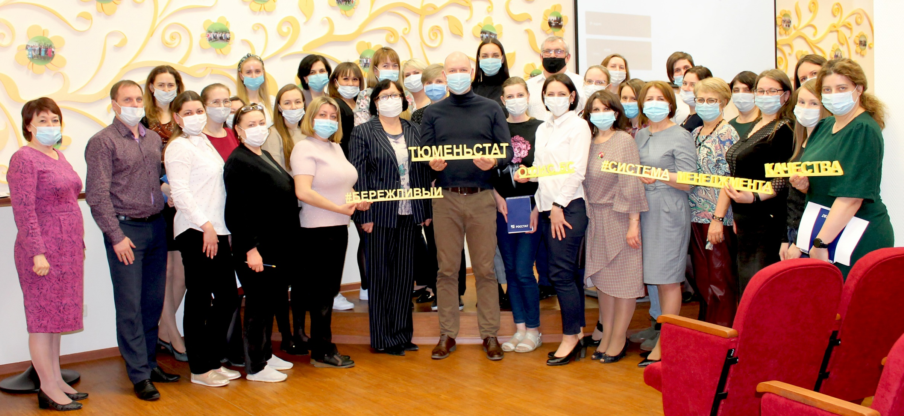
Лидерство
Обучение команд проектов
7

Slide 8
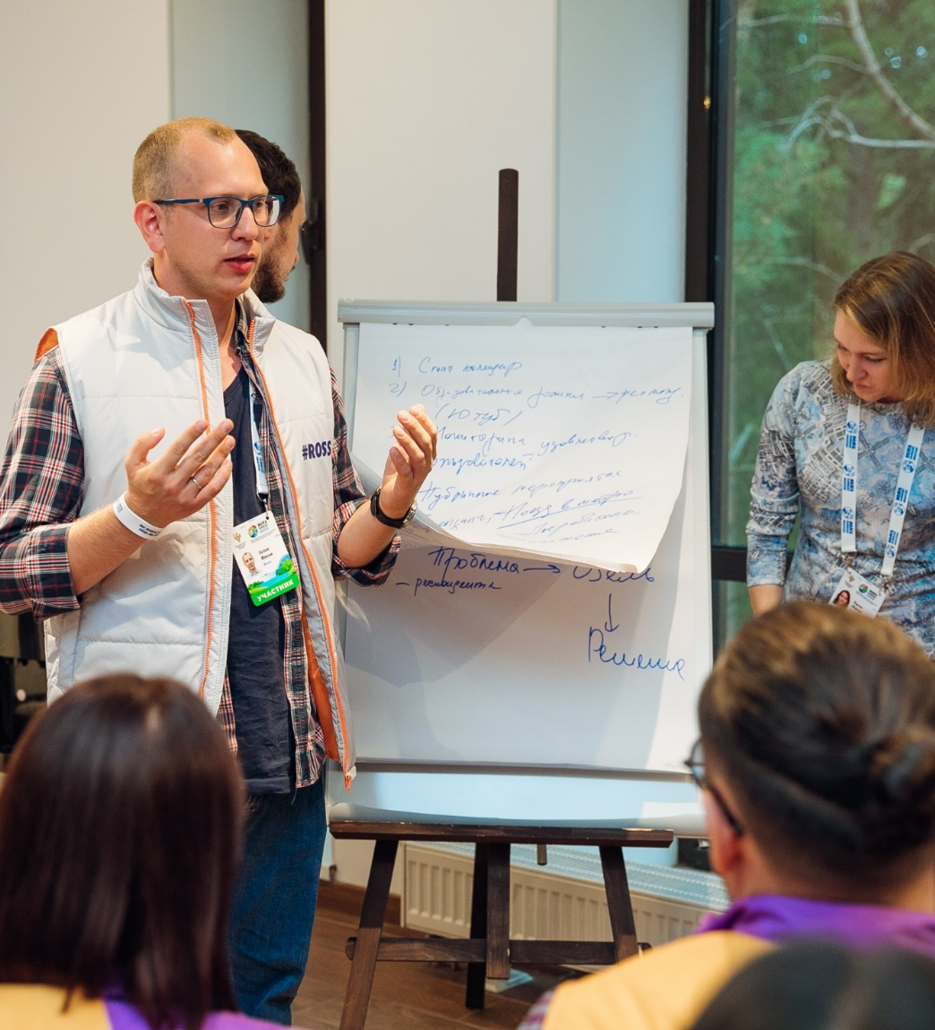
Организация командной работы
Фиксирование договоренностей (правила работы в команде)
Что можно отнести к внутреннему взаимодействию?
Не замачивать проблемы и недовольство.
Все сомнения высказывать сразу при обсуждении.
Не отказывать коллеге, когда он попросил о помощи.
Запрашивать помощь сразу, когда видите что не справляетесь.
Не скрывать друг от друга полезную для проекта информацию.
Все задачи выполнять вовремя или раньше — можно только ускорять реализацию задач проекта.
Что можно отнести к взаимодействию вне команды?
Не выносить информацию о проекте во вне без согласования.
Не распространять слухи и домыслы.
Приоритет для внутреннего взаимодействия команды проекта.
8

Slide 9
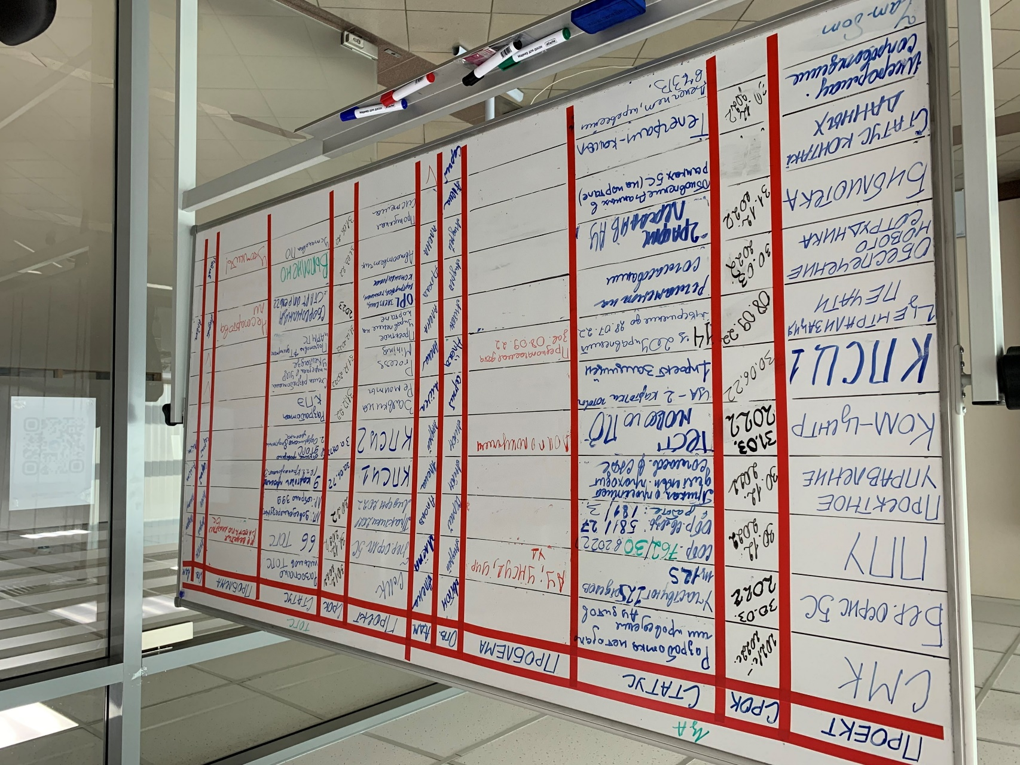
Организация командной работы
Визуализация проектной деятельности
9

Slide 10
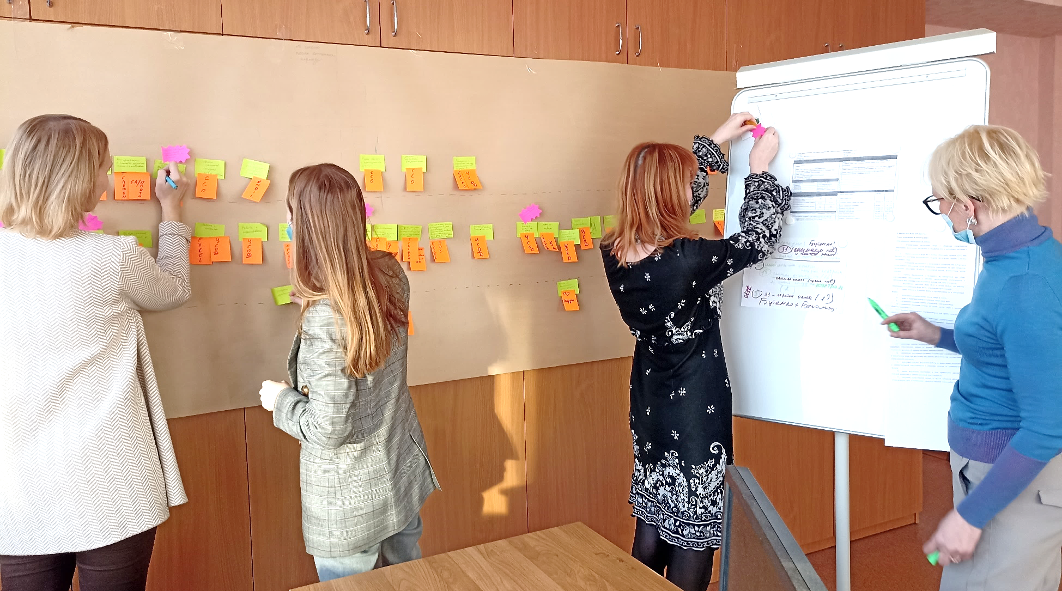
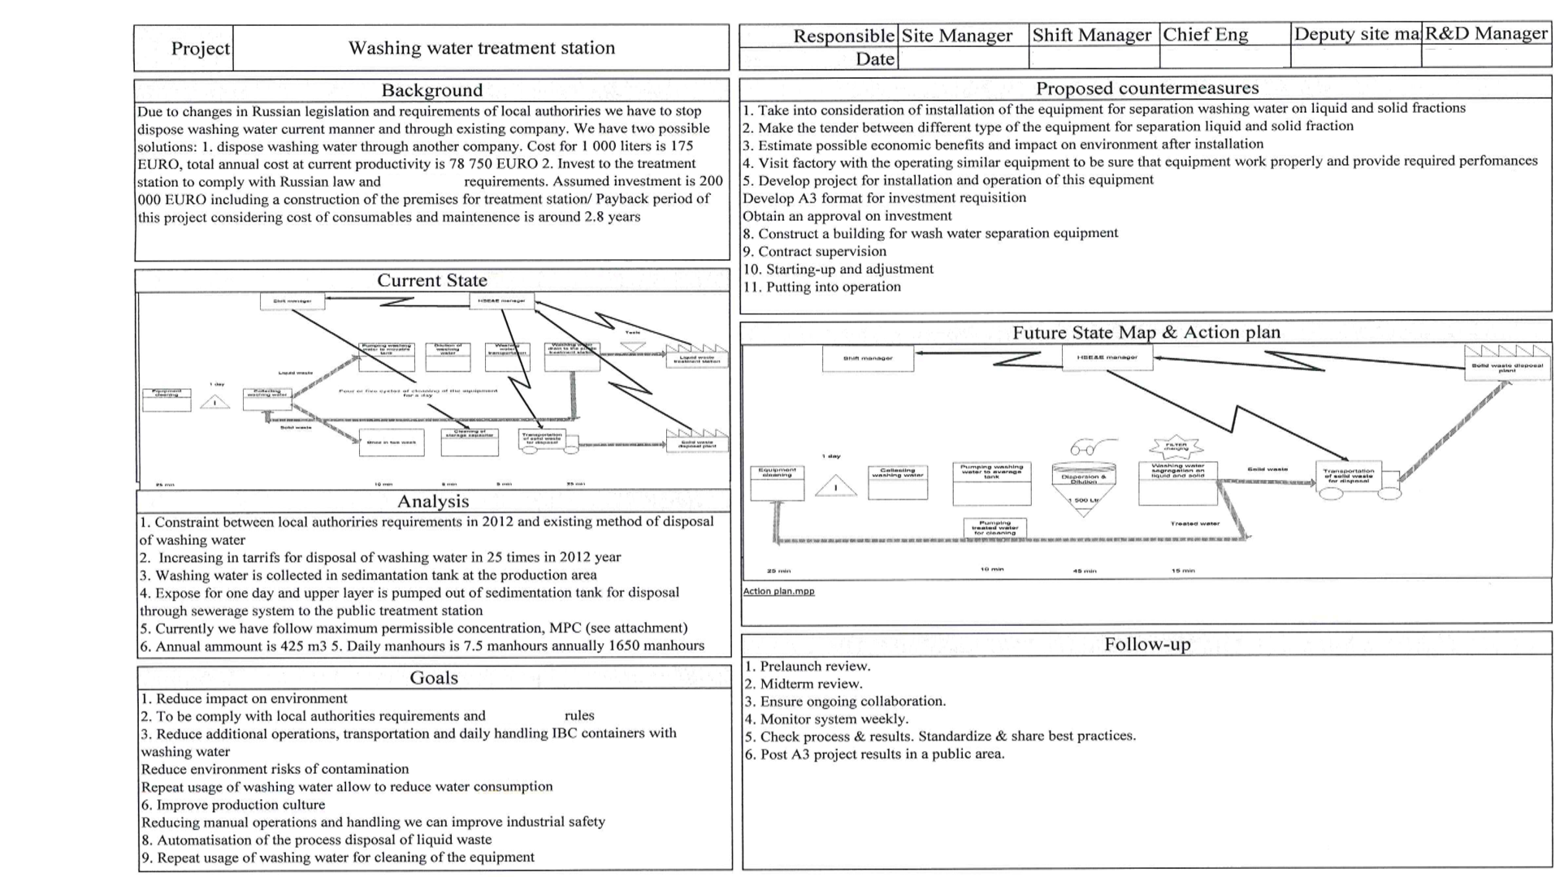
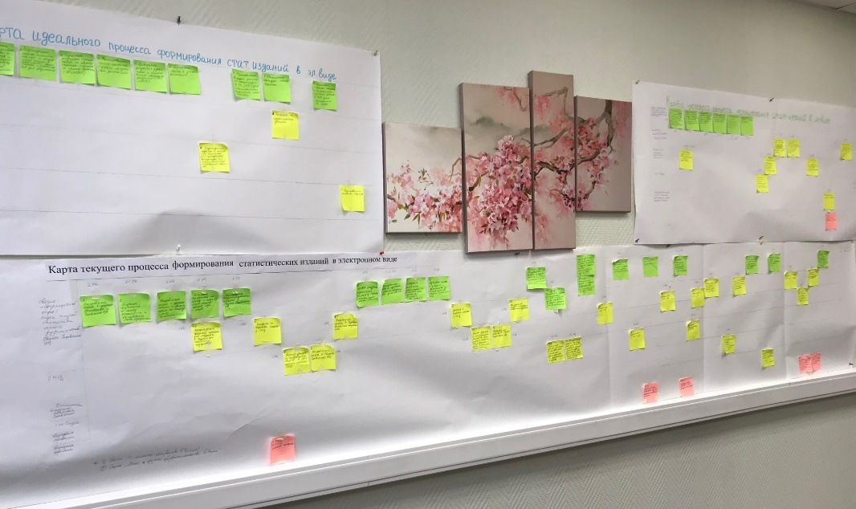
Творческий подход
Оформление мини-проектов улучшений
Формат А3 (когда «карточка проекта» помещается на бумаге формата А3)
10

Slide 11
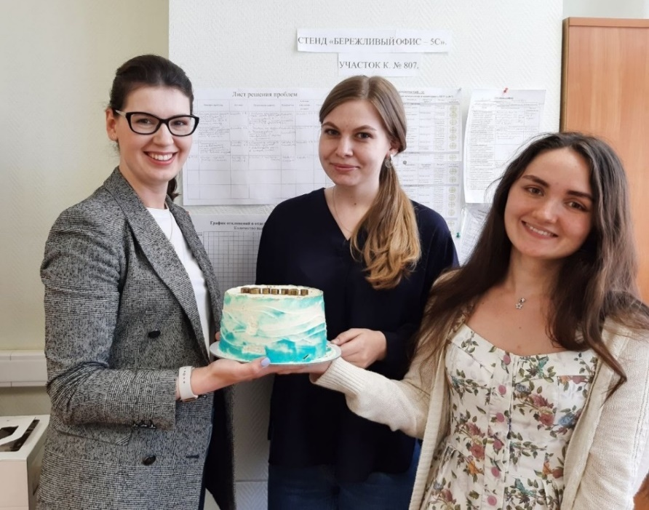
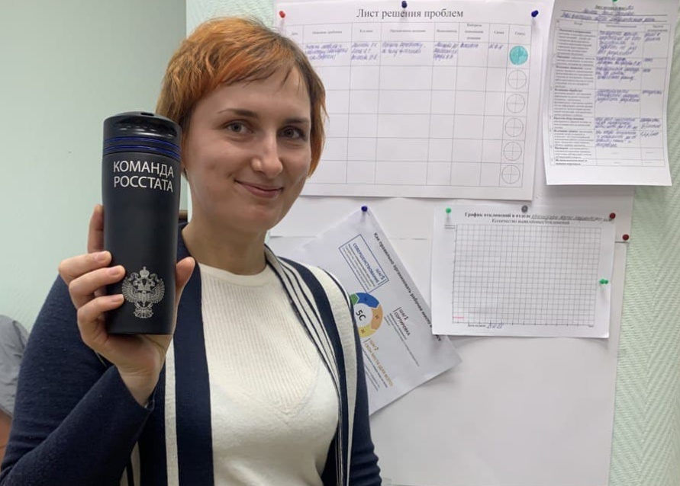
Ориентированность на результаты
Рассылка дайджеста по электронной почте на всех сотрудников Росстата
Нематериальное поощрение сотрудников за достижения в бережливом производстве
11

Slide 12
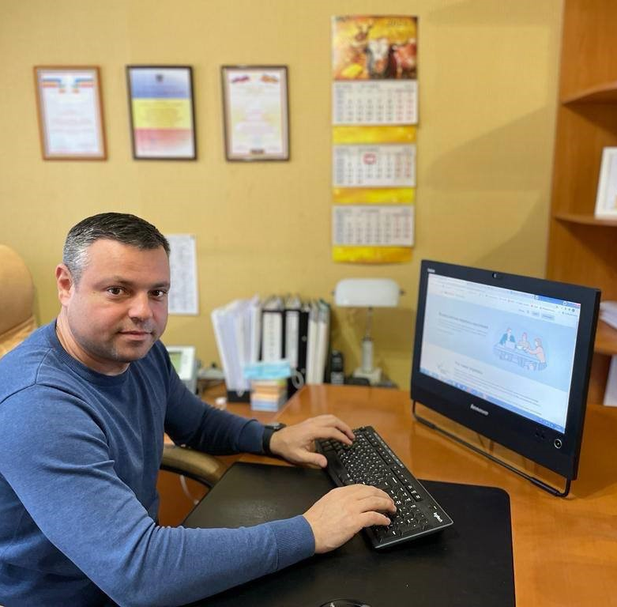
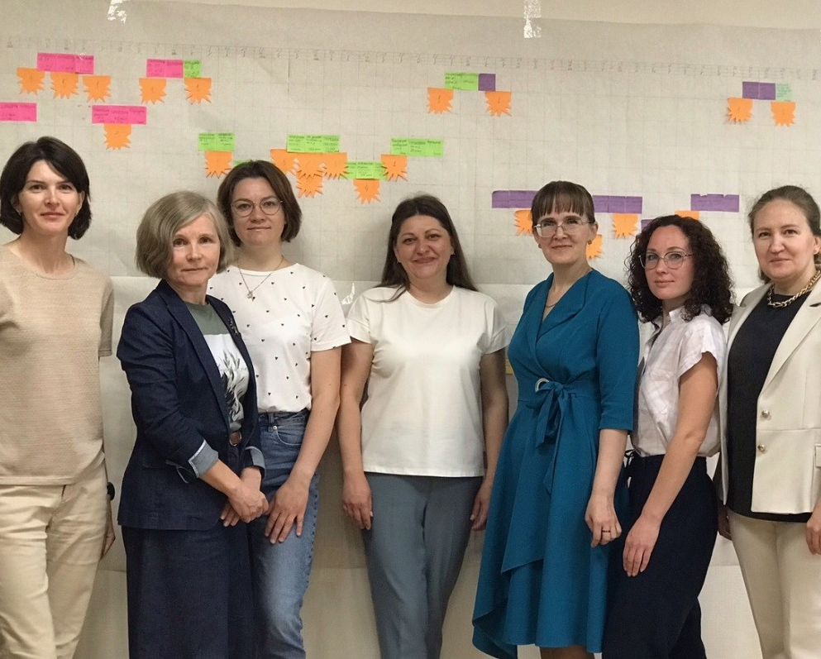
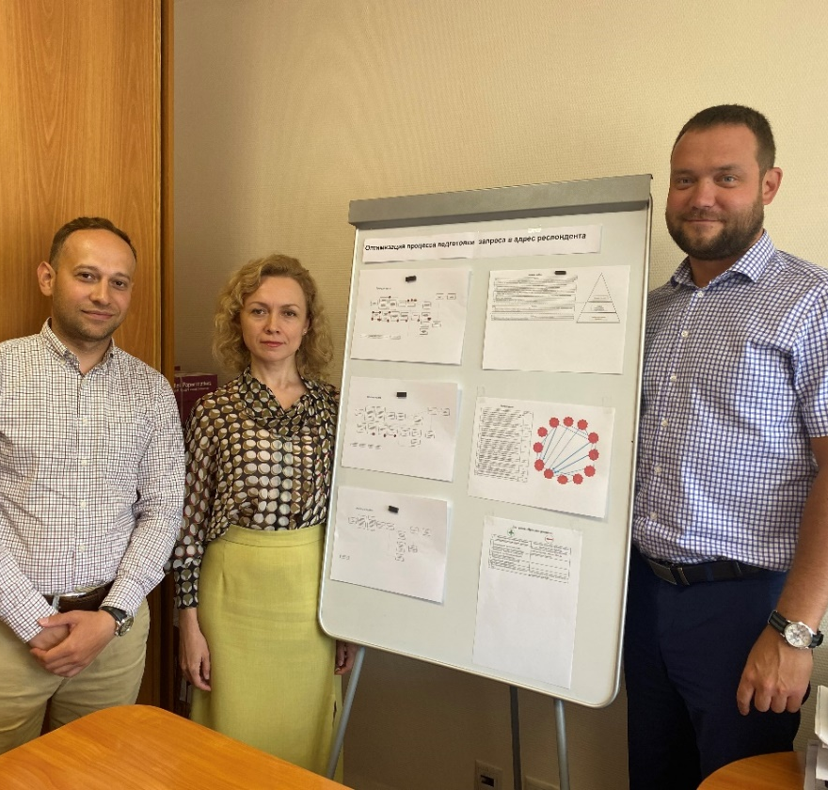
Обратная связь от участников проектов улучшений
Александр Камоцкий, Ростовстат
Проект улучшений «Бережливый офис – 5С»
«После внедрения 5С и избавления от ненужного
в работе, в комнатах постоянно поддерживается порядок, каждая вещь находится на своем месте.
В начале коллектив неохотно воспринял участие
в проекте 5С, но увидев как меняются их комнаты, оживились и постоянно, совместными усилиями, совершенствуют свои рабочие места»
Юлия Карявина, Тюменьстат
Проект улучшений «Согласование ответа на комплексный запрос»
«Участие в проекте позволило объединить нас общей идеей, нацеленной на конкретный результат. Это возможность развития и дальнейшего роста. Приобретенный опыт будет полезен не только участникам команды, но и коллегам,
с которыми мы с удовольствием поделимся нашими наработками»
Андрей Рудометов, Архангельскстат
Проект улучшений «Оптимизация процесса подготовки запроса в адрес респондента»
«Благодаря составлению и проведенному анализу карты (блок-схемы) процесса удалось сократилось количество участников рассматриваемого производственного процесса, также постепенно сокращается затрачиваемое на процесс рабочее время»
12

Slide 13
Ориентированность на результаты
Система менеджмента качества
Для кого, на самом деле, мы стараемся выполнить работу качественно
Качество –
соблюдение необходимых требований к продукту или услуге, предъявляемых потребителем
Предупреждение проблем
Система менеджмента качества – это набор специальных практик, внутренних политик, методик, целью которых является удовлетворение требований потребителей и предвосхищение их ожиданий относительно продуктов, услуг и сервисов, совершенствование деятельности на постоянной основе.
СМК
Бережливое
производство
Решение проблем
13

Slide 14
Система менеджмента качества
Полнота сбора отчетности
20
46
19
47
значение
показателя
в 2021 году
Значение показателя
II-й квартал 2022 года
Целевой показатель на 2022 год
14

Slide 15
ОБМЕН ЛУЧШИМ ОПЫТОМ И ПРАКТИКАМИ
ЧЕРЕЗ ЦЕНТРЫ КОМПЕТЕНЦИЙ В КАЖДОМ ФЕДЕРАЛЬНОМ ОКРУГЕ
Люди — главный приоритет
Для распространения проектов Бережливого
производства на все территориальные органы Росстата
создаем центры компетенций в каждом ФО

